Slide 1



TECNOLÓGICO NACIONAL DE MÉXICO
INSTITUTO TECNOLÓGICO DE FRONTERA COMALAPA
NOMBRE DE LA MATERIA
Lenguajes y Automatas II
NOMBRE DEL ESTUDIANTE
EDDI URIEL CASTILLO SÁNCHEZ
CARRERA
INGENIERÍA EN SISTEMAS COMPUTACIONALES
SEMESTRE
SÉPTIMO SEMESTRE
NOMBRE DEL DOCENTE
Ing. Javier Francisco Mingo Velázquez
NOMBRE DEL TRABAJO
Actividad 2.2 Reporte de práctica
LUGAR Y FECHA
Frontera Comalapa, Chiapas 03 de septiembre de 2026
1

Slide 2
Introducción
En esta práctica se elaboró un programa en Java para generar código intermedio a partir de expresiones y asignaciones. El trabajo se realizó en IntelliJ IDEA, utilizando estructuras de datos como listas, pilas y mapas para procesar los tokens de una expresión. El programa permite observar cómo una instrucción escrita en forma normal puede transformarse en notación prefija, postfija, Código P, triplos y cuádruplos.

Slide 3
Justificación
La generación de código intermedio es importante porque permite representar las instrucciones de un programa de una forma más ordenada y fácil de analizar antes de llegar al código final. Con esta práctica se buscó comprender el proceso de conversión de expresiones y la forma en que un compilador puede dividir una operación en pasos más simples. También se reforzó el uso de Java para construir una herramienta que muestra el resultado de cada etapa del análisis.

Slide 4
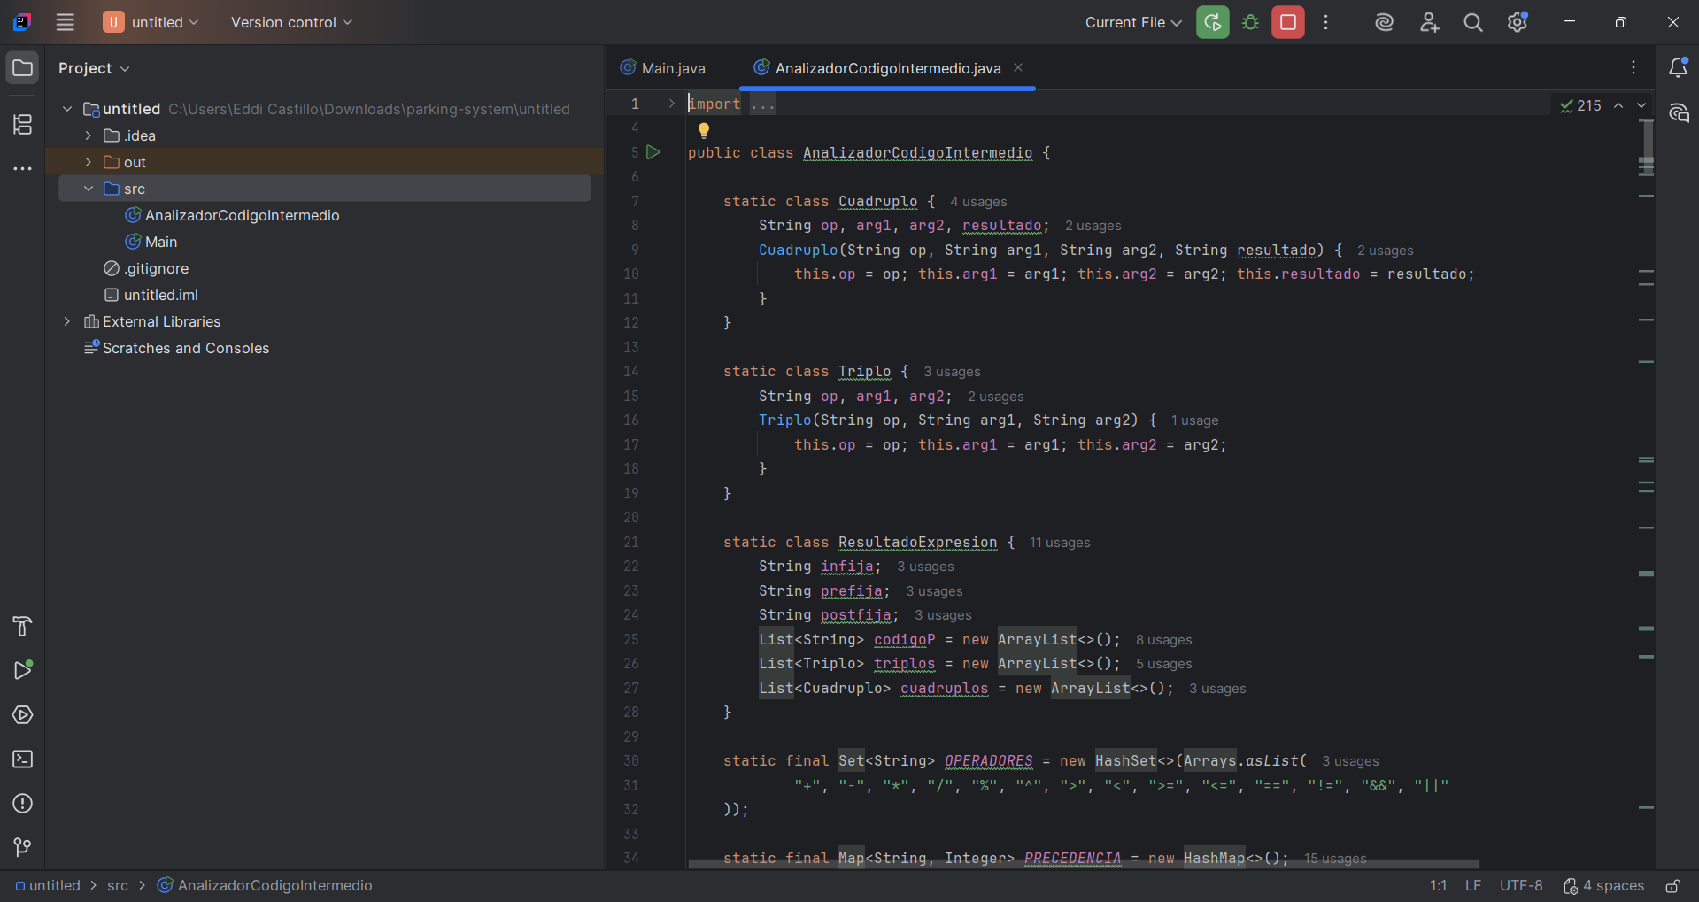
Inicio del programa en IntelliJ IDEA
Se creó el archivo AnalizadorCodigoIntermedio.java dentro del proyecto de IntelliJ. En esta primera parte se declararon las clases internas para trabajar con cuádruplos, triplos y resultados de expresión.
Captura 1

Slide 5
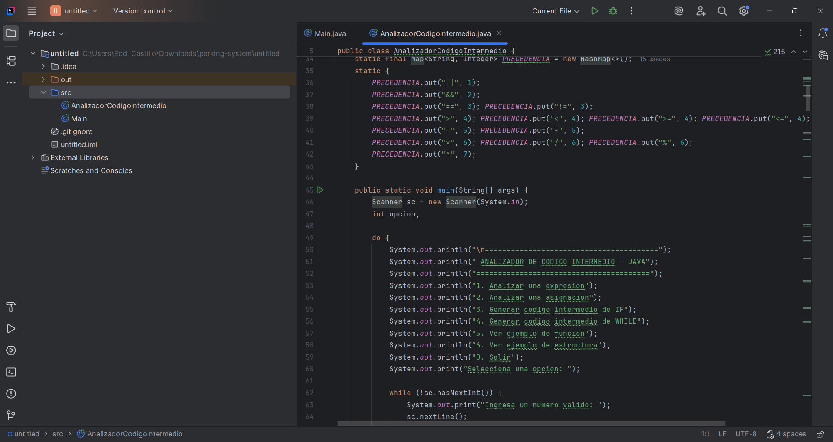
Definición del menú principal
Se configuró el menú del programa para que el usuario pudiera seleccionar entre analizar expresiones, asignaciones, estructuras de control, funciones y estructuras.
Captura 2

Slide 6
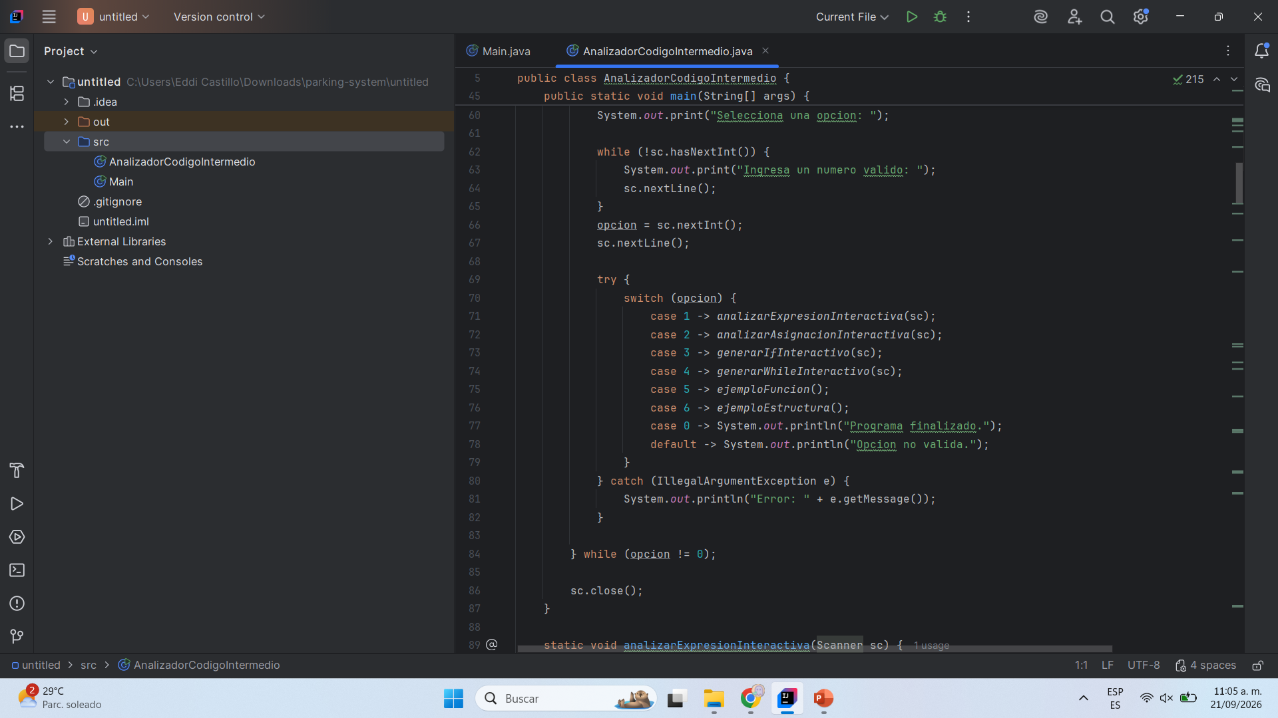
Control de opciones del programa
Se agregó una estructura switch para ejecutar una acción diferente según la opción elegida por el usuario. También se incluyó una validación para evitar entradas incorrectas.
Captura 3

Slide 7
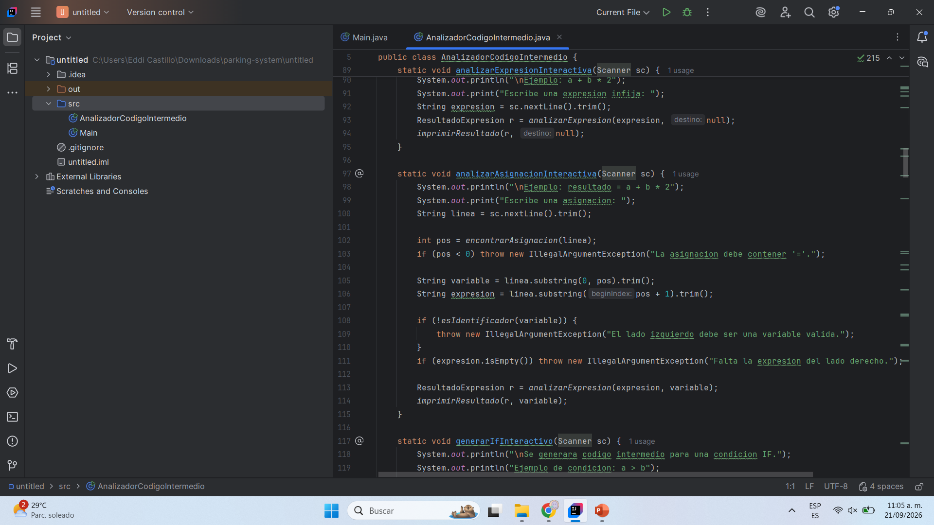
Análisis de expresiones
Se creó el método encargado de recibir una expresión infija, analizarla y después mandar a imprimir sus representaciones intermedias.
Captura 4

Slide 8
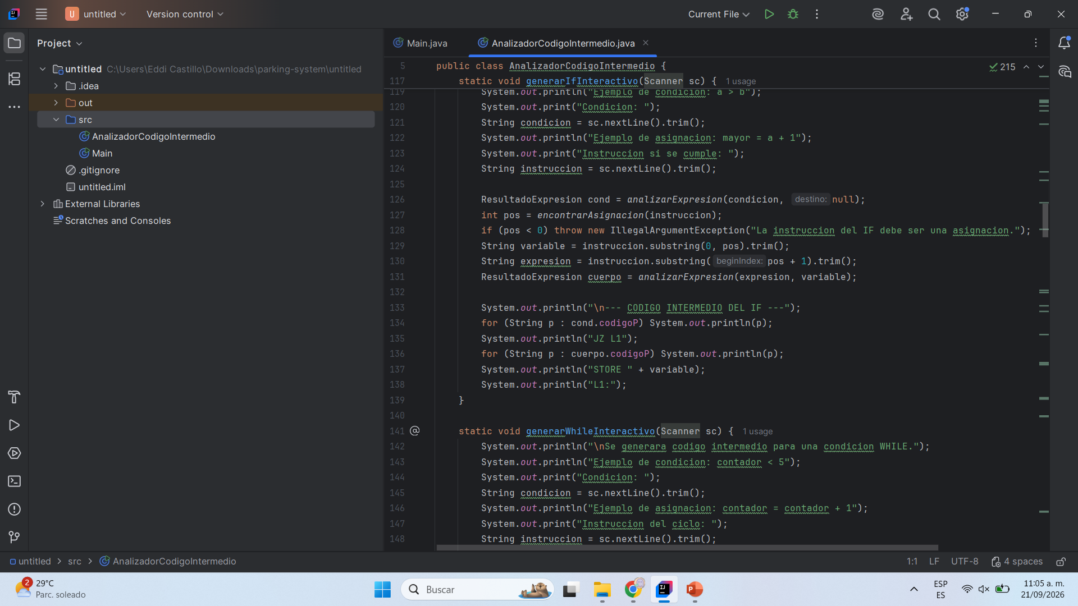
Análisis de asignaciones
Se programó la parte que permite analizar una asignación, separando la variable del lado izquierdo y la expresión del lado derecho.
Captura 5

Slide 9
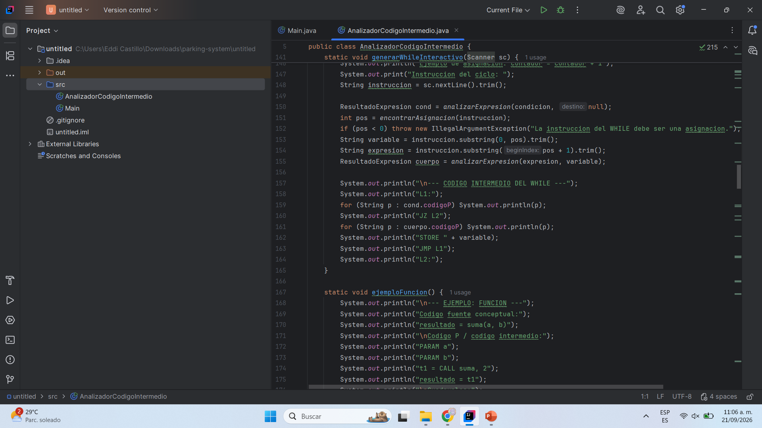
Generación de código intermedio para IF
Se agregó la generación de código intermedio para una condición IF. Primero se analiza la condición y después se genera el código de la instrucción que se ejecuta si la condición se cumple.
Captura 6

Slide 10
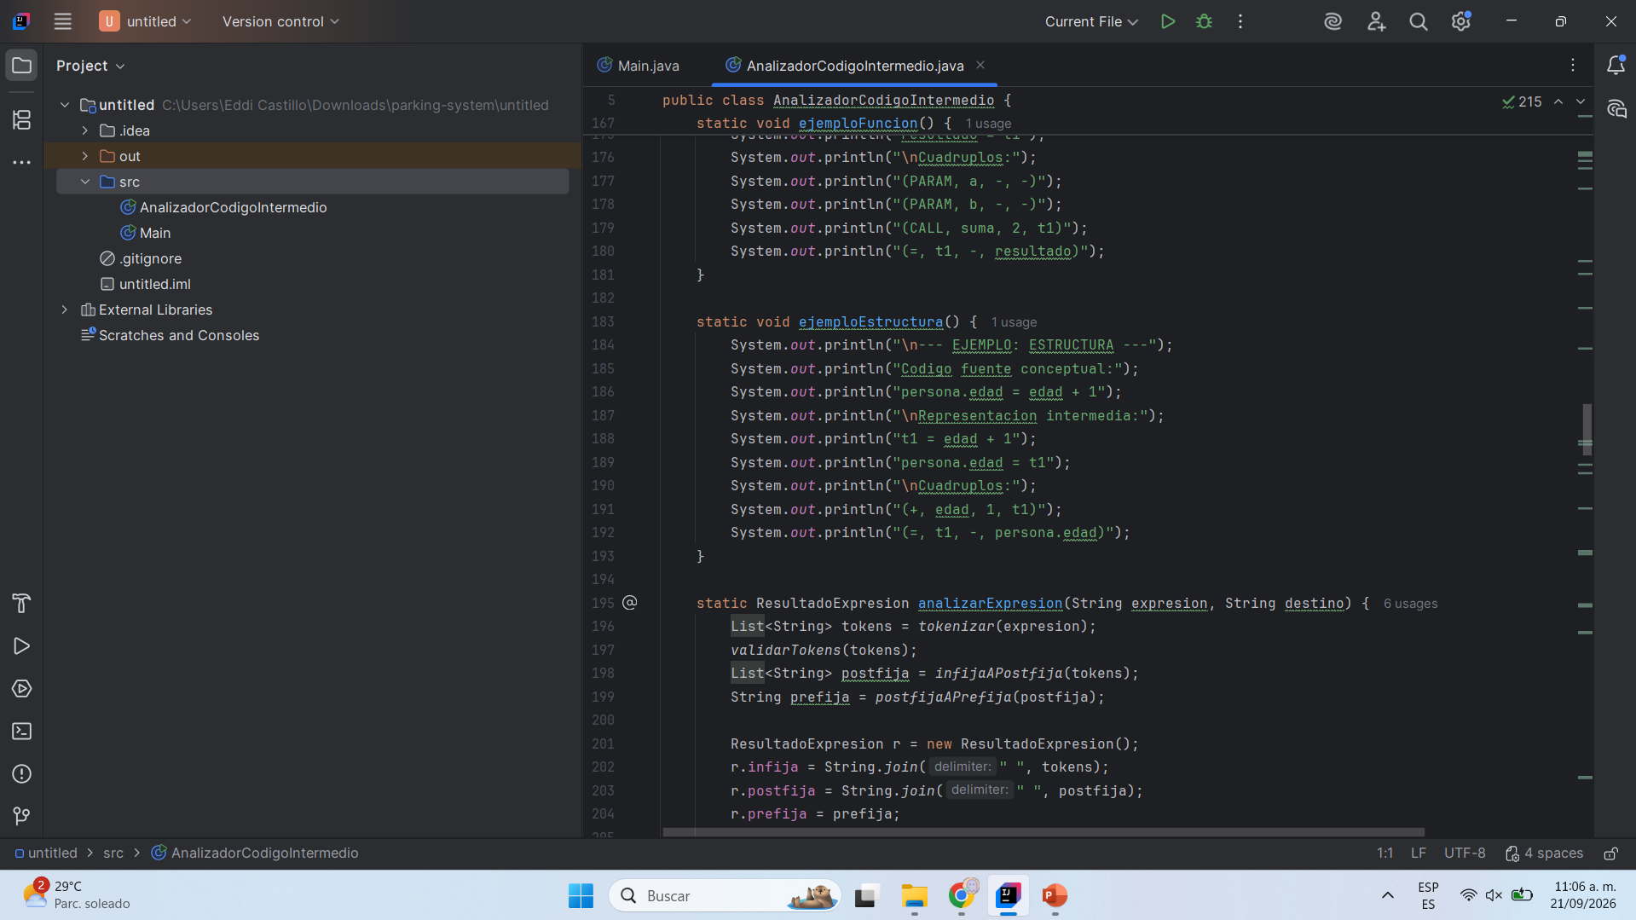
Generación de código intermedio para WHILE
Se implementó la estructura WHILE, utilizando etiquetas para representar el inicio del ciclo, la condición, el salto y el regreso a la repetición.
Captura 7

Slide 11
Ejemplo de función
Se añadió un ejemplo conceptual de función para mostrar cómo se representan parámetros, llamadas y asignación del resultado mediante código intermedio.
Captura 8

Slide 12
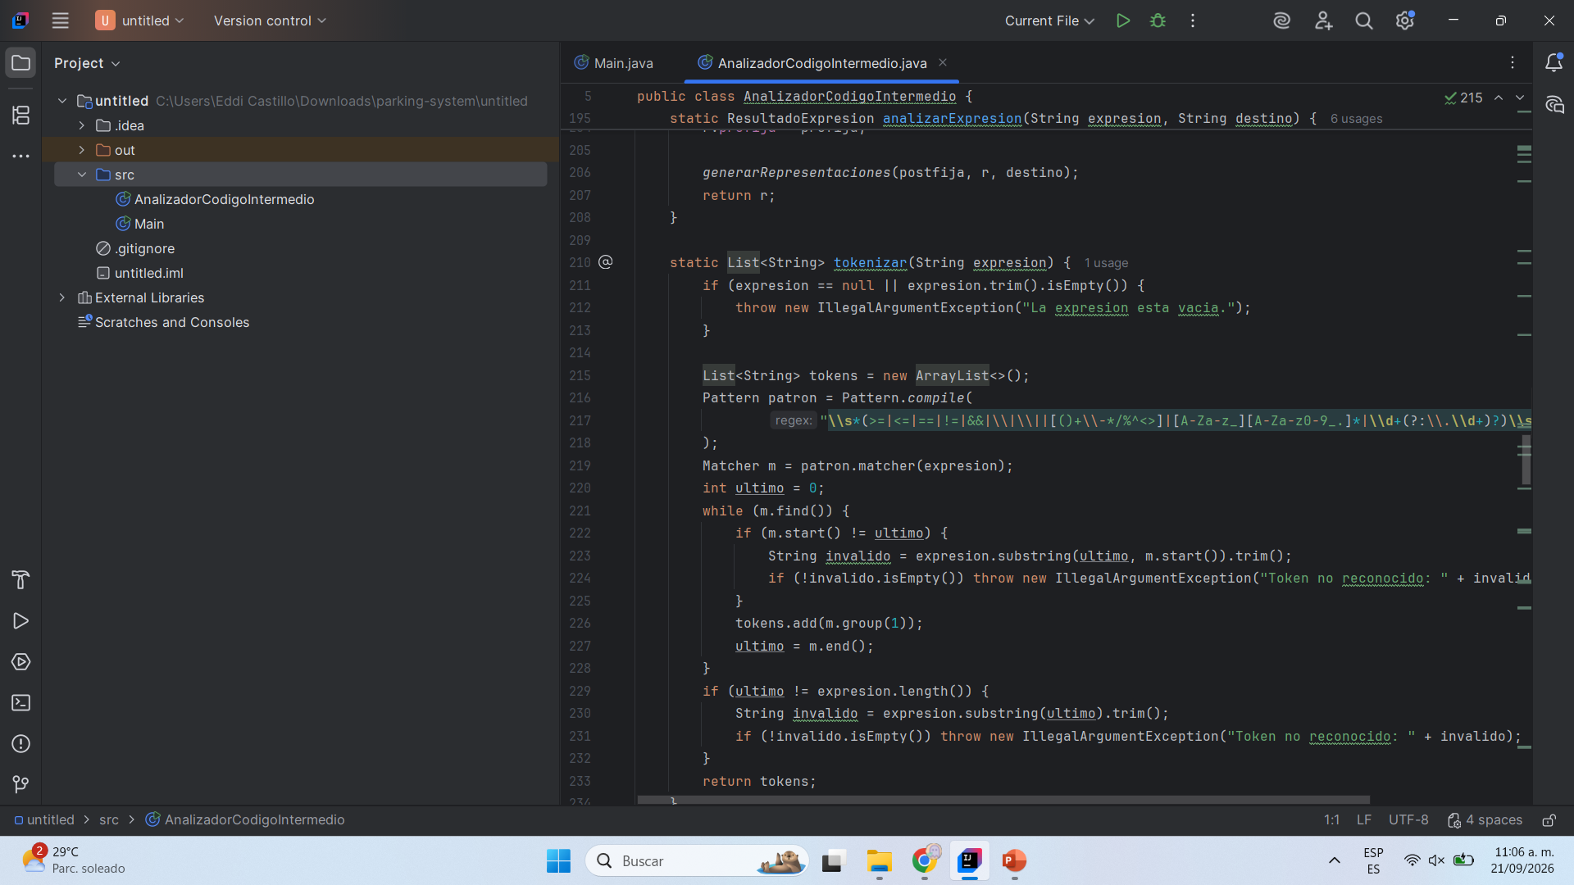
Ejemplo de estructura
Se incluyó un ejemplo de estructura para representar el acceso a un atributo y su modificación mediante una operación intermedia.
Captura 9

Slide 13
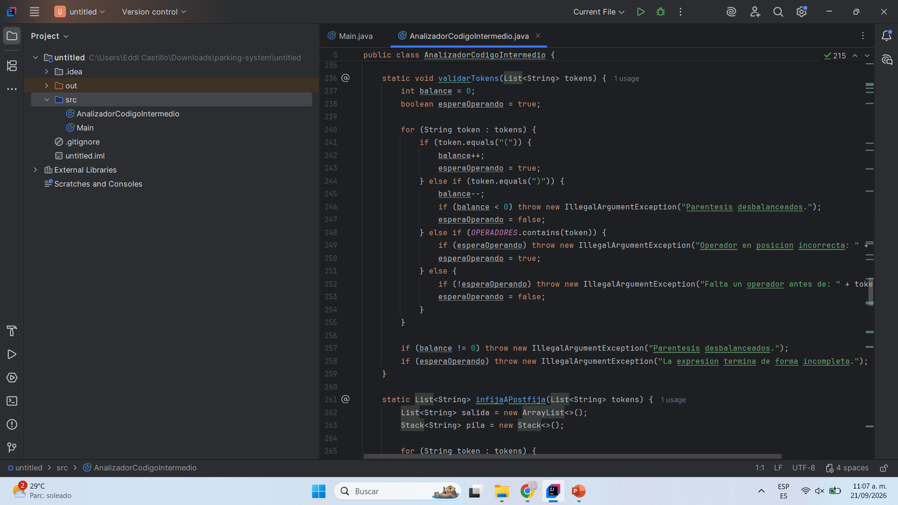
Método principal de análisis
Se concentró el proceso principal en un método que tokeniza, valida, convierte y genera las representaciones necesarias de una expresión.
Captura 10

Slide 14
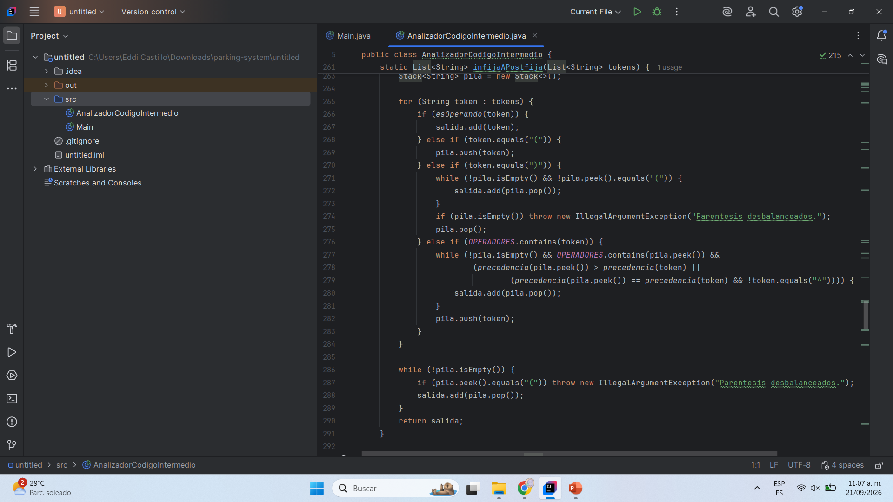
Tokenización de la expresión
Se creó el método que divide una expresión en tokens, reconociendo operadores, identificadores, números y paréntesis.
Captura 11

Slide 15
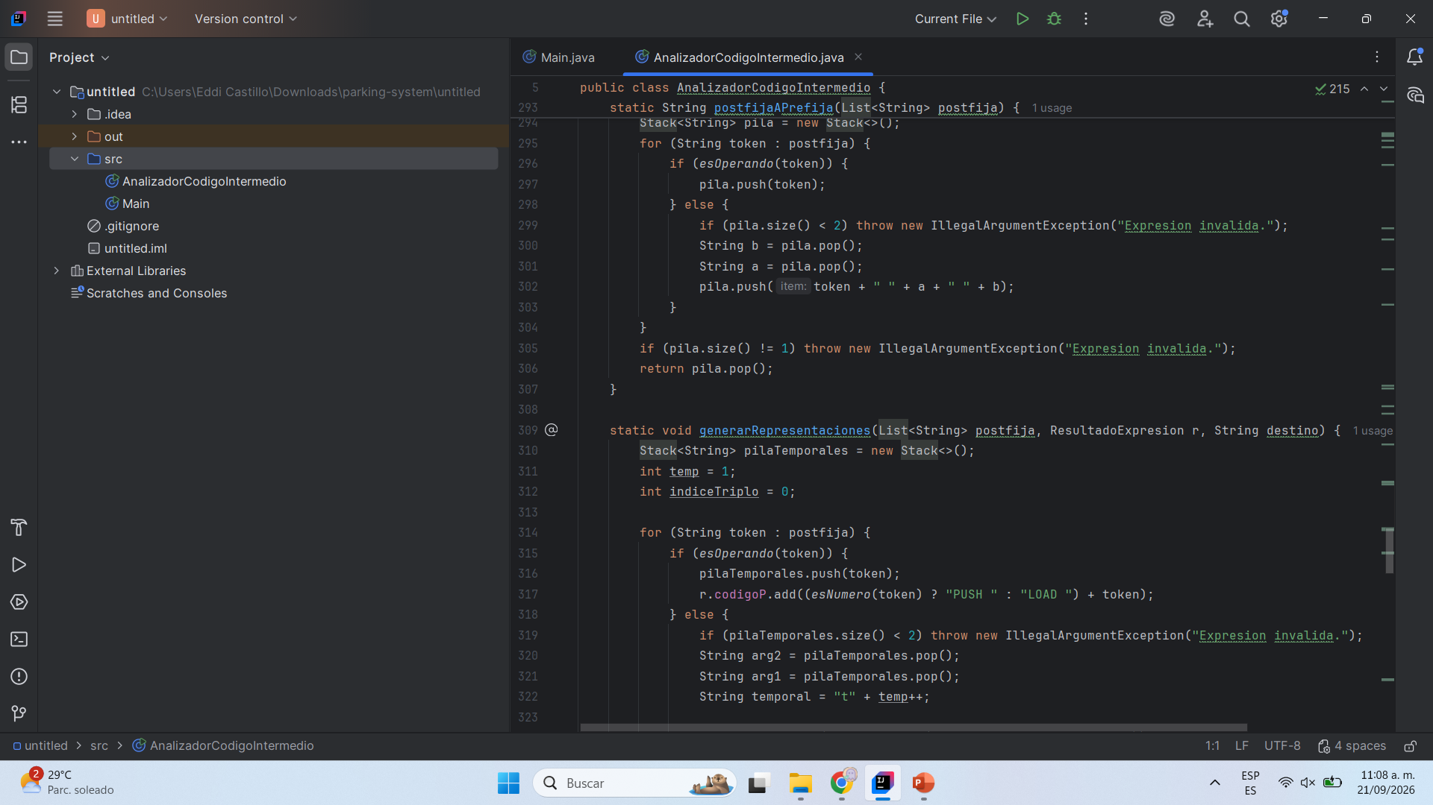
Validación de tokens
Se agregó una validación para revisar el balance de paréntesis y el orden correcto entre operandos y operadores.
Captura 12

Slide 16
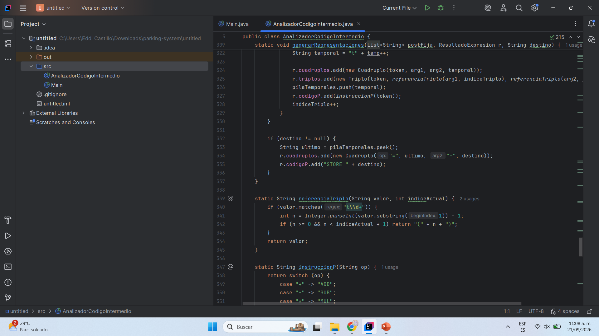
Conversión de infija a postfija
Se implementó la conversión de expresión infija a postfija usando una pila y respetando la precedencia de los operadores.
Captura 13

Slide 17
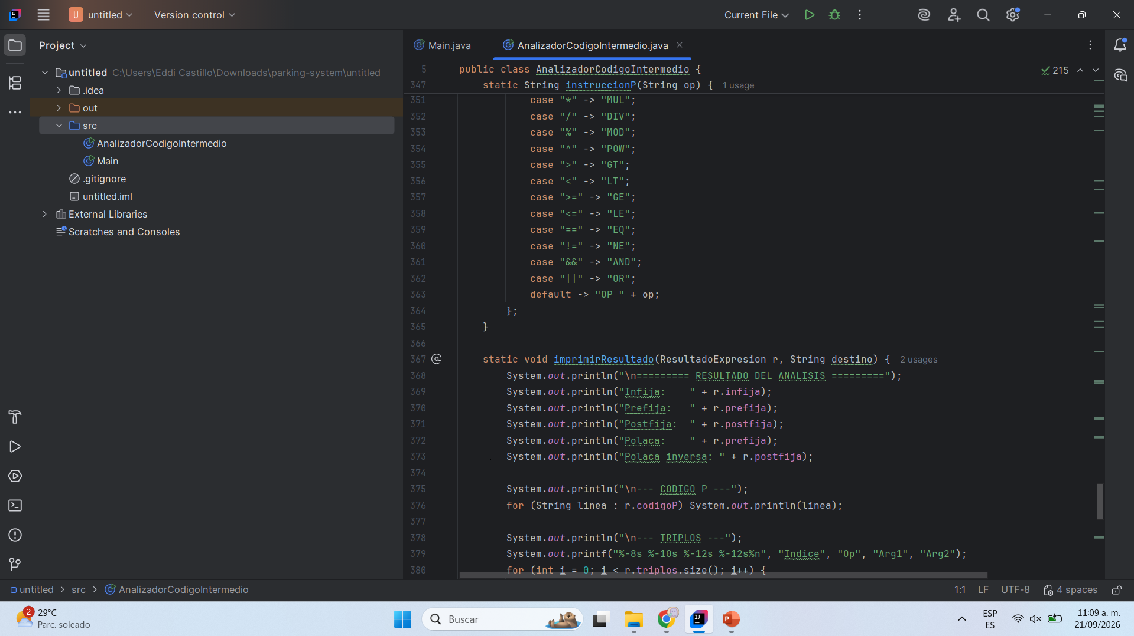
Conversión de postfija a prefija
Se generó la notación prefija a partir de la postfija. Esta parte permite mostrar la expresión en notación polaca.
Captura 14

Slide 18
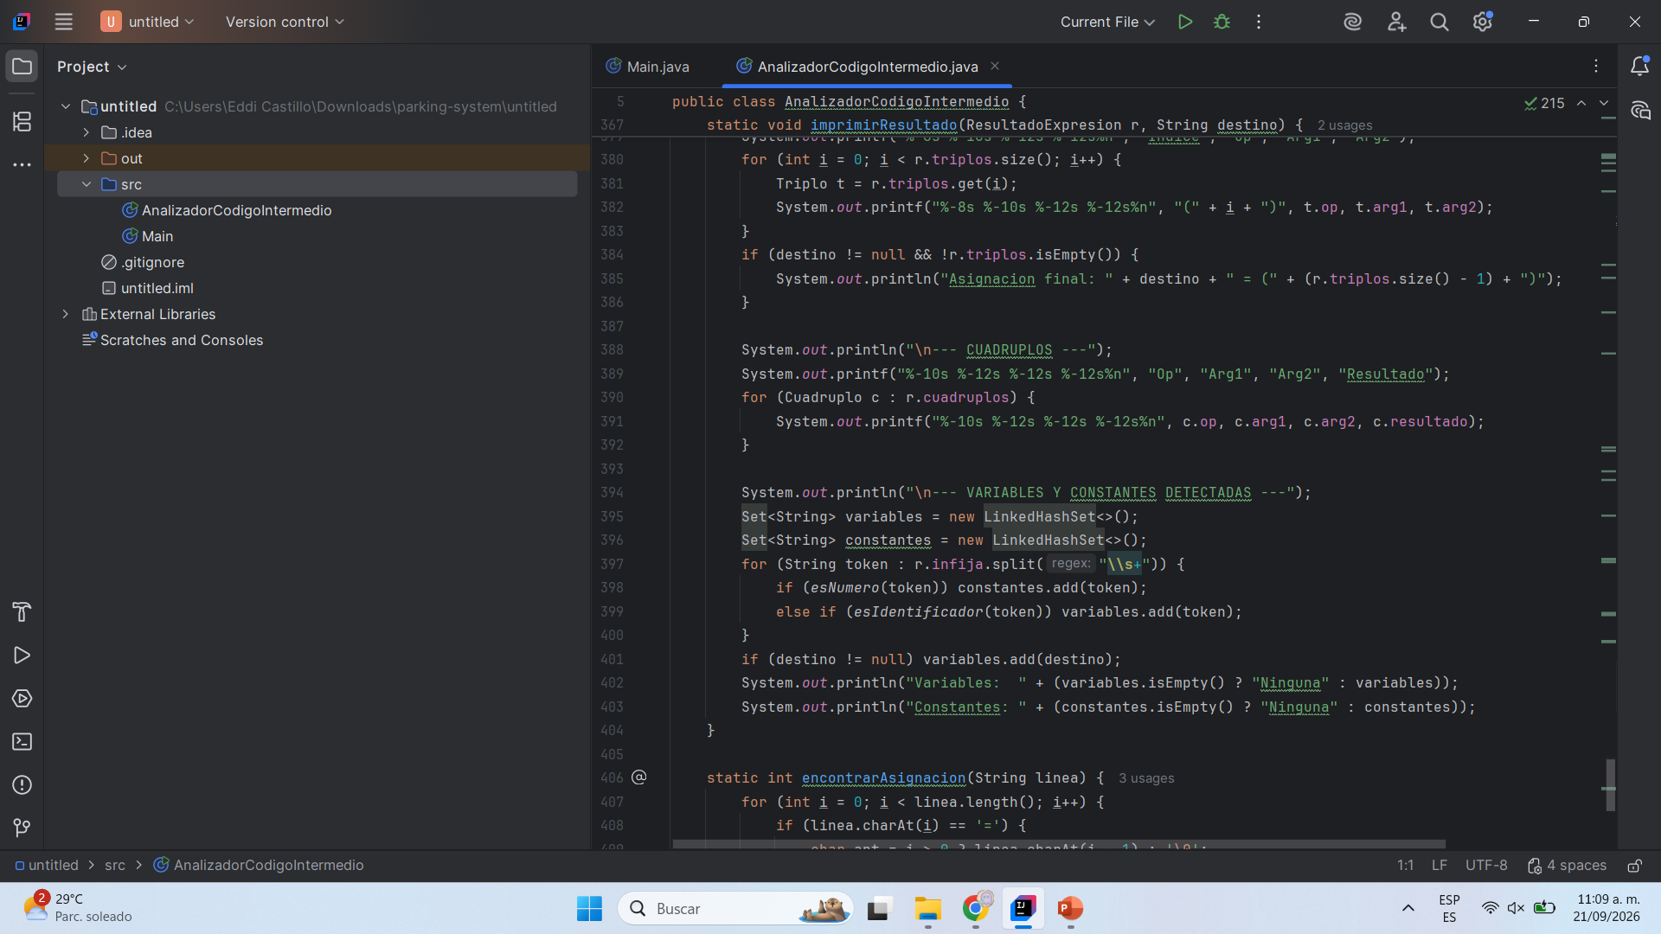
Generación de Código P, triplos y cuádruplos
Se construyeron las representaciones intermedias usando temporales. Con esto el programa genera Código P, triplos y cuádruplos.
Captura 15

Slide 19
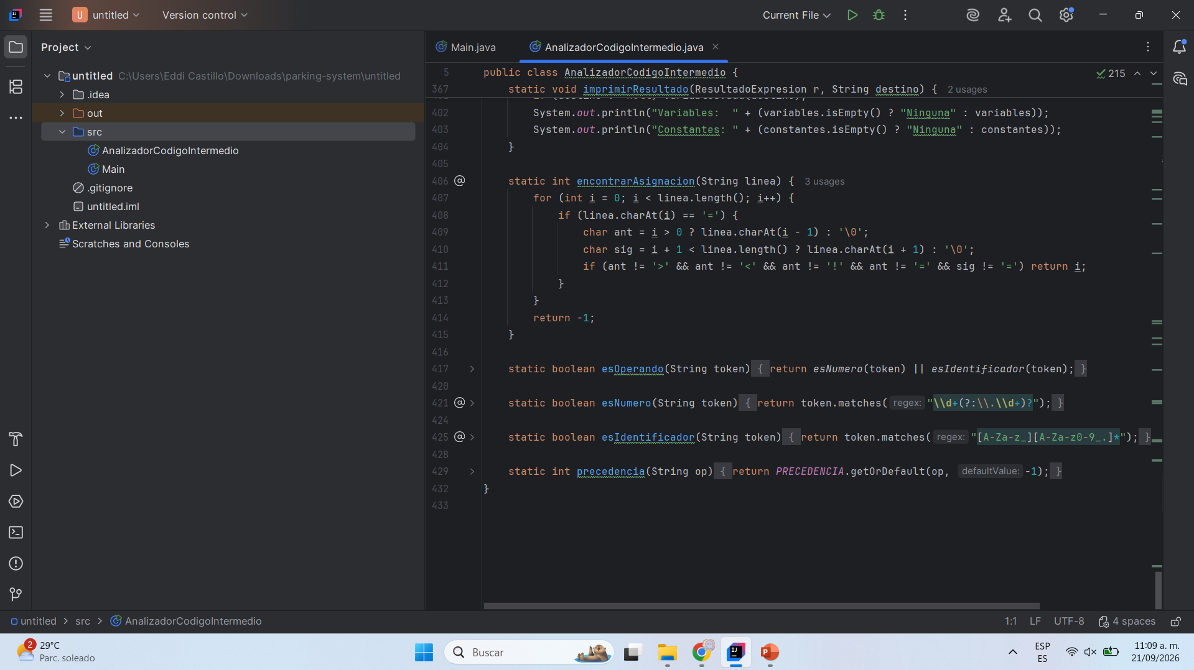
Impresión de resultados finales
Se programó la salida final para mostrar la infija, prefija, postfija, notación polaca, Código P, triplos, cuádruplos, variables y constantes detectadas.
Captura 16

Slide 20
Conclusión
Con esta práctica se comprendió mejor cómo se realiza la generación de código intermedio dentro de un compilador. El programa permitió transformar expresiones comunes en representaciones más simples y organizadas, mostrando paso a paso el trabajo que realiza el analizador. También se reforzó el uso de Java e IntelliJ IDEA para crear una herramienta funcional que identifica variables, constantes, operadores y estructuras básicas de programación.

